Slide 1
Tập 2
Tuần 25
Bài 131: oanh – oach

Slide 2
anh
o
anh
ach
o
ach

Slide 3
o
a
nh
o
a
nh
o
a
ch
o
a
ch

Slide 4
nh
oanh n
o-a
oach
ch

Slide 5
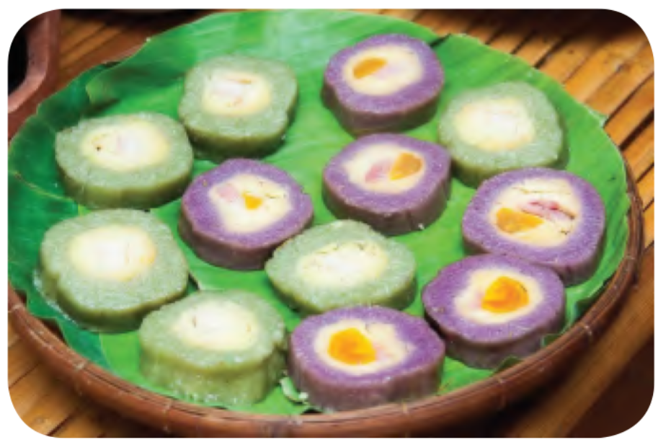
khoanh bánh
oanh

Slide 6
khoanh
kh
oanh

Slide 7
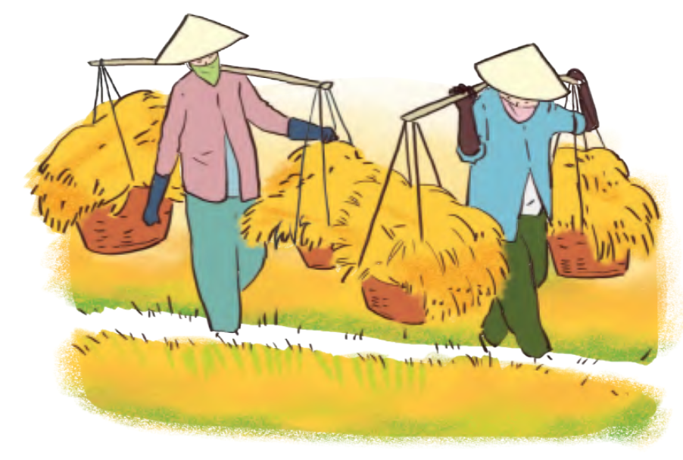
thu hoạch
oạch

Slide 8
hoạch
h
oạch

Slide 9
oanh
khoanh
khoanh bánh

Slide 10
oach
hoạch
thu hoạch

Slide 11
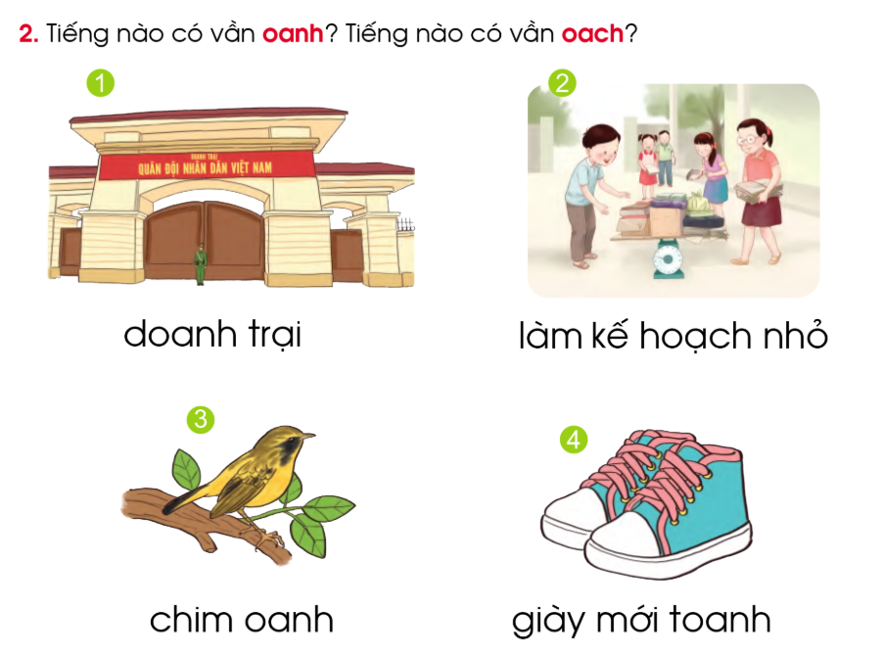

Slide 12

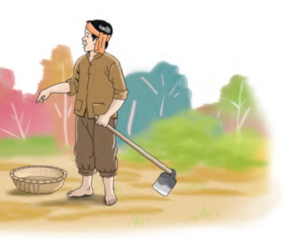

Slide 13
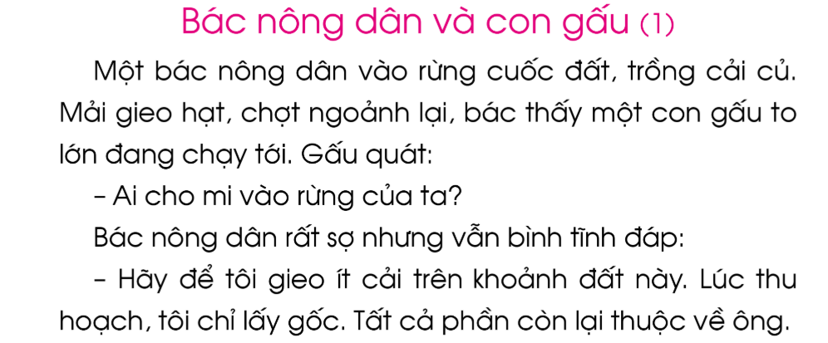

Slide 14
1
2
3
4
5
6
7
8

Slide 15
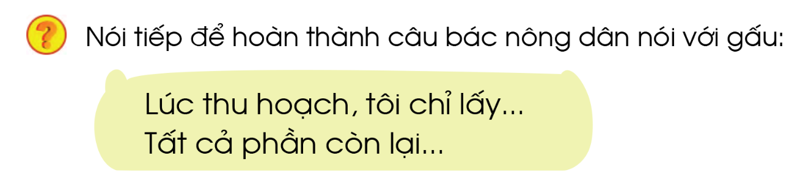
phần gốc.
thuộc về ông.

Slide 16
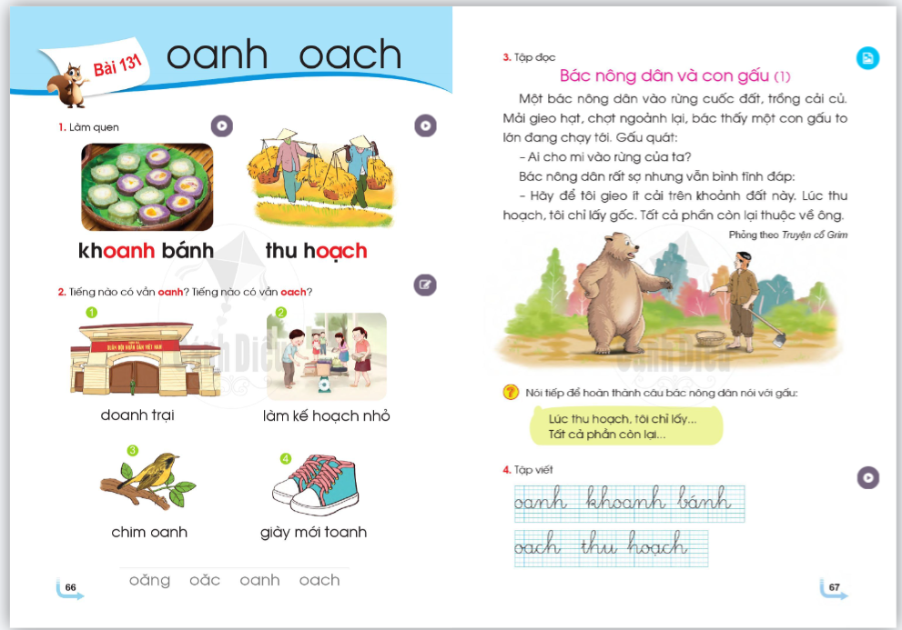

Slide 17
